Slide 1


NÁZEV ŠKOLY: | Masarykova základní škola a mateřská škola Melč, okres Opava, příspěvková organizace
ČÍSLO PROJEKTU: | CZ.1.07/1.4.00/21.2623
AUTOR: | Mgr. Jiří Soška
NÁZEV: | VY_32_Inovace_Český jazyk_6
ČÍSLO ŠABLONY: | Čj_19/6
TÉMA: | Popis a jeho funkce
ROČNÍK: | 6.
OBDOBÍ REALIZACE: | 12/2012

Slide 2
Anotace:
Prezentace je určena pro žáky II.stupně k osvojení nového učiva a jeho procvičení.

Slide 3
POPIS
A
JEHO FUNKCE

Slide 4
POPIS
SLOHOVÝ ÚTVAR, KTERÝM INFORMUJEME:
JAK URČITÝ OBJEKT, VĚC NEBO OSOBA
VYPADÁ
JAKÉ JSOU JEHO ČÁSTI, VLASTNOSTI A FUNKCE

Slide 5

DRUHY POPISU
popis prostý
popis odborný
popis umělecký

Slide 6
POPIS PROSTÝ
SROZUMITELNÝ
nepotřebujeme žádné odborné znalosti
závisí na naší schopnosti vnímat věci

Slide 7
POPIS ODBORNÝ
PŘEDPOKLÁDÁ ODBORNÉ ZNALOSTI
používáme odborné názvy
často ho najdeme u výkladu

Slide 8
POPIS UMĚLECKÝ
NAJDEME HO V KRÁSNÉ LITERATUŘE
je subjektivně zabarvený
říkáme mu líčení

Slide 9
JAZYKOVÉ PROSTŘEDKY POPISU
výstižná podstatná a přídavná jména
slovesa (neopakujeme být, mít)
příslovce (např. místa, času)
předložky (např. před, za, pod, nad)
přirovnání (např. bílý jako sníh)

Slide 10
POSTUP PŘI POPISU
popis začínáme celkovým pohledem
potom popisujeme jednotlivosti
dodržujeme zvolený postup
např.: shora dolů, zdola nahoru, zleva doprava
a naopak
zpředu dozadu a naopak, od středu
směrem k obvodu

Slide 11
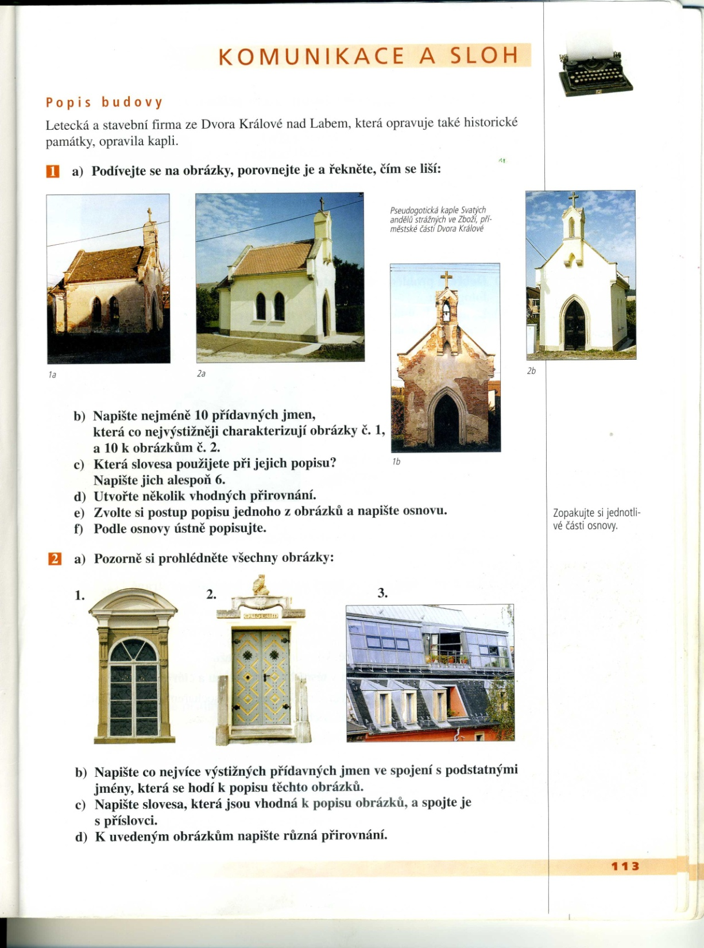
ÚKOL
POPIS BUDOVY
Podívejte se na obrázky, porovnejte je a řekněte čím se liší:
zvlhlá
nová
zanedbaná
oprýskaná
opravená
……………...
………………….
Napište nejméně 10 přídavných jmen, která co nejvýstižněji charakterizují obrázky.

Slide 12
Napište 6 sloves, které použijete při jejich popisu?
omítnout
zasklít
nahodit
………..
Utvořte několik vhodných přirovnání.
září jako sluníčko
je škaredá jako noc
………………

Slide 13
Zvolte si postup popisu jednoho z obrázků a napište osnovu.
ÚVOD
  kaple ve Zboží
2) STAŤ
  celkový vzhled
  jednotlivé části
  úprava okolí
3) ZÁVĚR
  celkový dojem

Slide 14
Podle osnovy obrázek ústně popište.
  Před námi je obrázek kaple ve Zboží.
  Je nově opravená. Je to poměrně malá stavba, postavená
  v pseudogotickém slohu. Gotiku nám připomíná lomený oblouk
  u portálu vchodu a bočních oken. Nad vchodem je malá věžička se zvonkem. Kaple má žlutou omítku a na vrcholu je zdobena kamenným křížkem. Do dálky svítí nově položená červená střecha se stříbrnými žlábky okapů. Jako sluníčko září světle žlutá omítka, která se střechou vytváří barevný kontrast. Nově zasklená okna s natřenými rámy se lesknou jako zrcadlo. Nejbližší okolí kaple je také znovu upraveno. Před vchodem a okolo kaple je nový chodníček.
  Celá stavba i její nejbližší okolí působí čistě a upraveně.

Slide 15
citace:
Český jazyk pro 6.ročník základní školy a primu víceletého gymnázia, Nakladatelství Fraus

